Slide 1
Hallo …..Anybody out there …..?

Slide 2
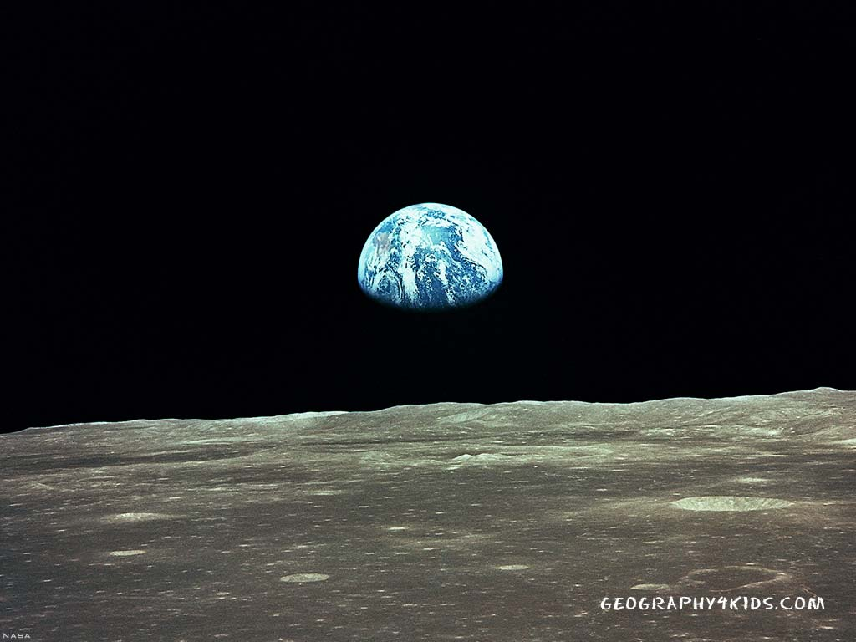
Planeten jorden – set fra månen, første gang i juni 1969 fra Apollo 11
Den ’blå planet’ en levende planet alene i et sort og tomt rum

Slide 3
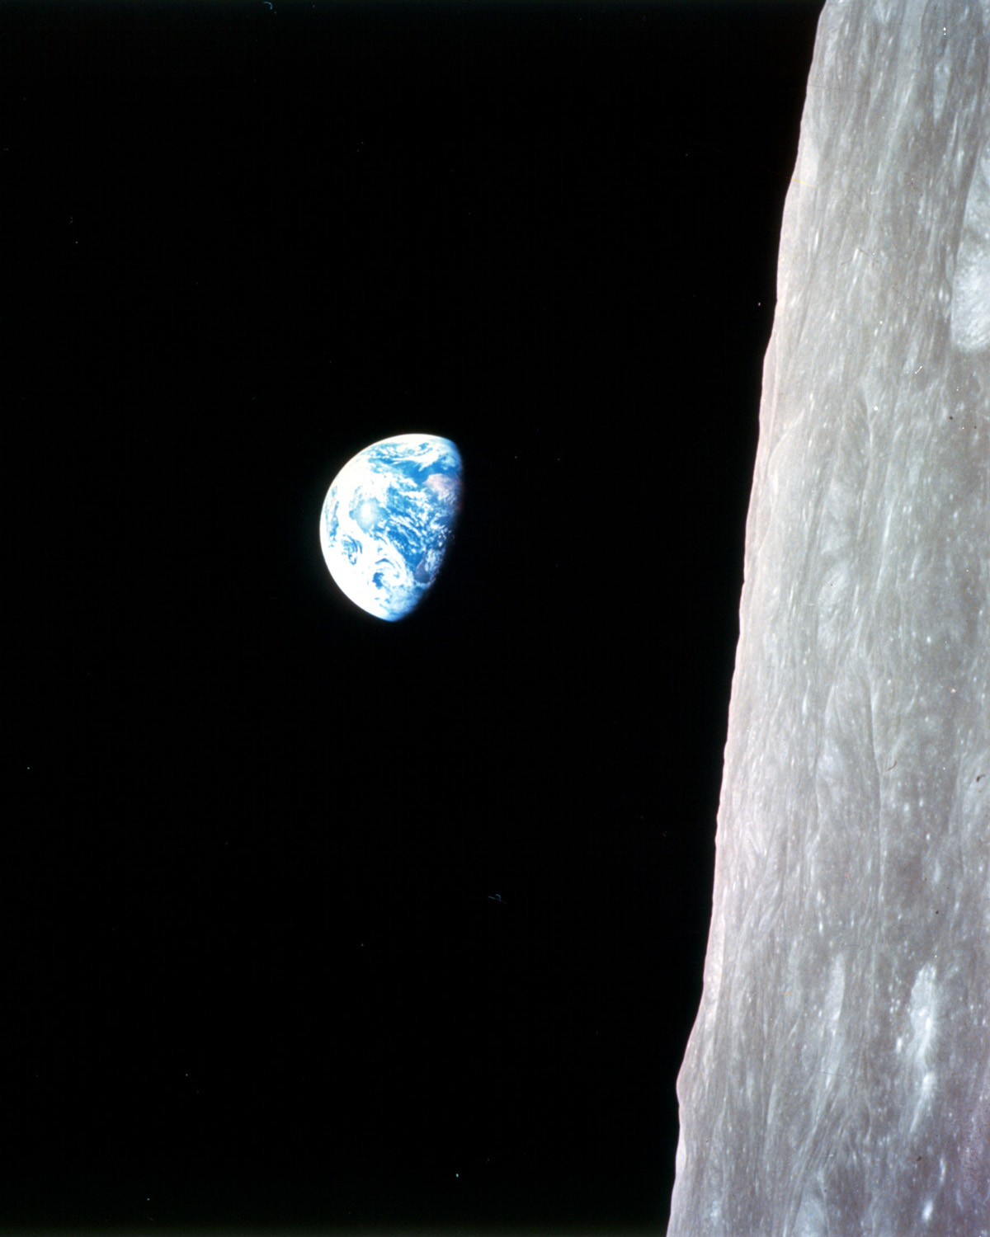
Måne kapløbet
I perioden 1959 til 76 gennemfører USA 31 og Sovjet 48 ubemandede månemissioner.
Af dem mislykkes ca 50%
Baggrunden var udviklingen af raket teknologien efter 1945
af bl.a. Werner Von Braun i USA og Sergei Korolov i Rusland
I 1957 opsender Sovjet den første satelit ’Sputnik’ i kredsløb om jorden
1961 – Sovjet sender det første menneske Gagarin i kredsløb om jorden.
USA gennemfører i alt 7 bemandede månelandinger
Som svar på Sovjets raketforspring iværksætter John F. Kennedy i 1961, det amerikanske Apollo program: Mål: et menneske på månen inden 1970
Juni 1969 landsætter USA de første mennesker på månen med Apollo 11

Slide 4
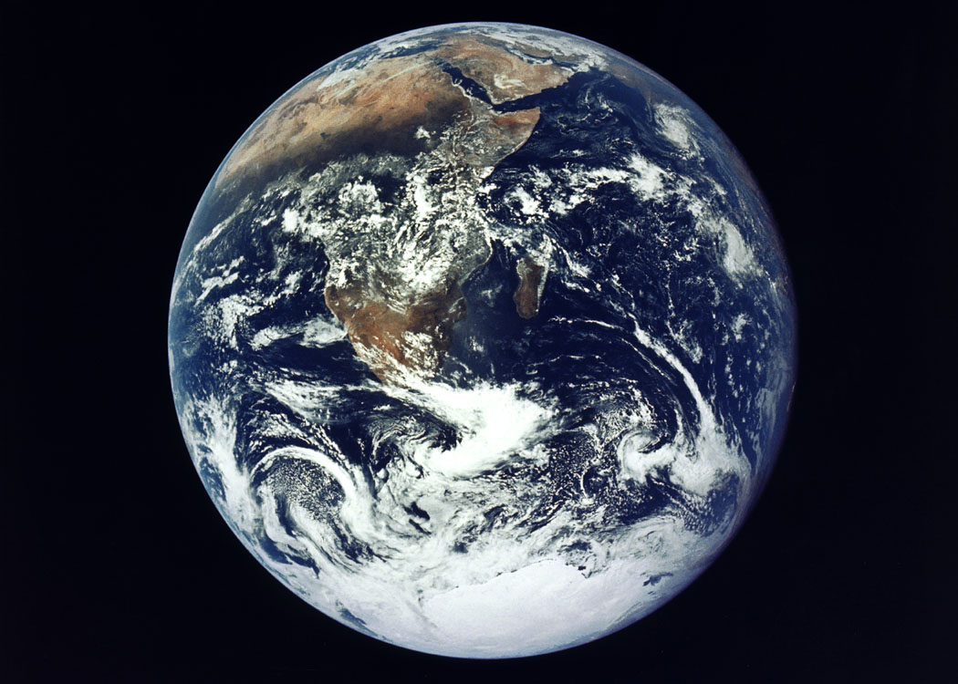
Tilbage til Jorden:
Hvilket spørgsmål rejser billedet?
Hvordan blev jorden dannet?
Er livet en del af planetdannelsen?
Hvorfra kommer stoffet, de materialer som jorden består af?
Er der også liv andre steder i rummet ?
Hvordan er livet opstået på jorden?
Eller er vi helt alene, i et tomt og dødt univers?
Vores nærmeste nabo

Slide 5
Data om jorden
Atmosfære: Nitrogen (78,08%), ilt (20,95%) H20 , CO2 < 1%
Kredsløbshastighed 29,5 km /sek
Undvigelseshastighed: 11 km / sek
Grundstoffer:
34,6% jern 29,5% oxygen 15,2% silicium 12,7% magnesium 2,4% nikkel 1,9% svovl 0,05% titan
Diameter 12.800 km
Massefylde: 5515 kg/m3
Temperaturer: 60°C / -90°C
Alder : ca. 4.5 mia år

Slide 6
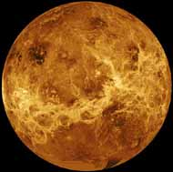
Venus Vores nærmeste nabo
Gennemsnits temperatur: 460 °C
Atmosfære: 96 % Kuldioxid 3% ilt
Døgnets længde 116 jorddøgn
Tilbage til jorden , Tak !

Slide 7
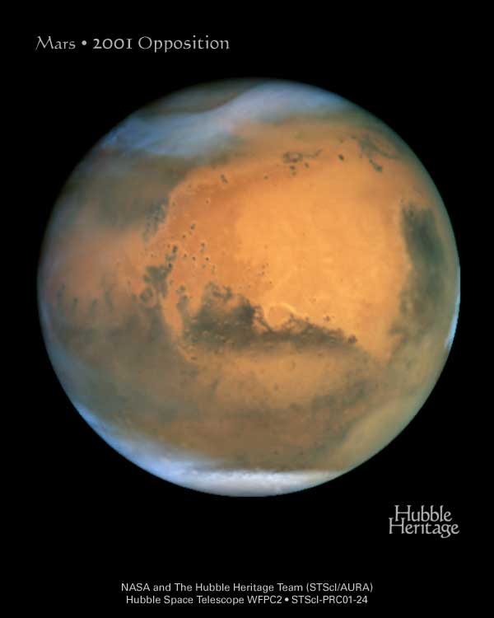
Mars
Temperaturer 20°C / -140°C
Der har været flydende vand på Mars, men i dag er overfladen tør og livløs
Atmosfæren består af: Kuldioxid (95,3%), nitrogen (2,7%), argon (1,6%), ilt (0,1%),
Mars er ca. halvt så stor som Jorden

Slide 8
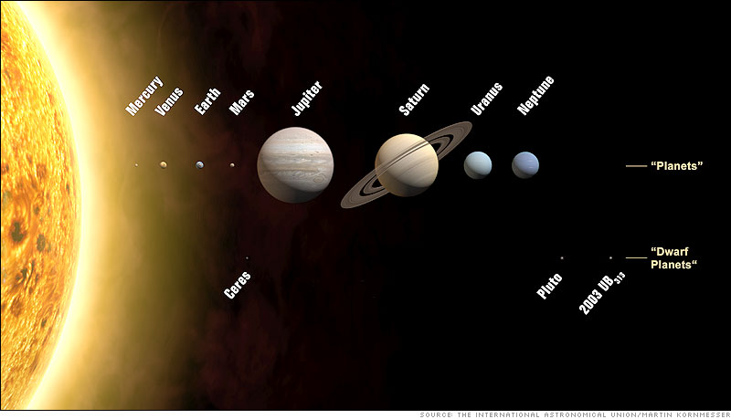
Solsystemet
Klippe planeterne
gasplaneterne
225 mio km
150 mio km = 1 AU
5,2 AU
Neptun 30 AU
Læs mere på www.rummet.dk

Slide 9
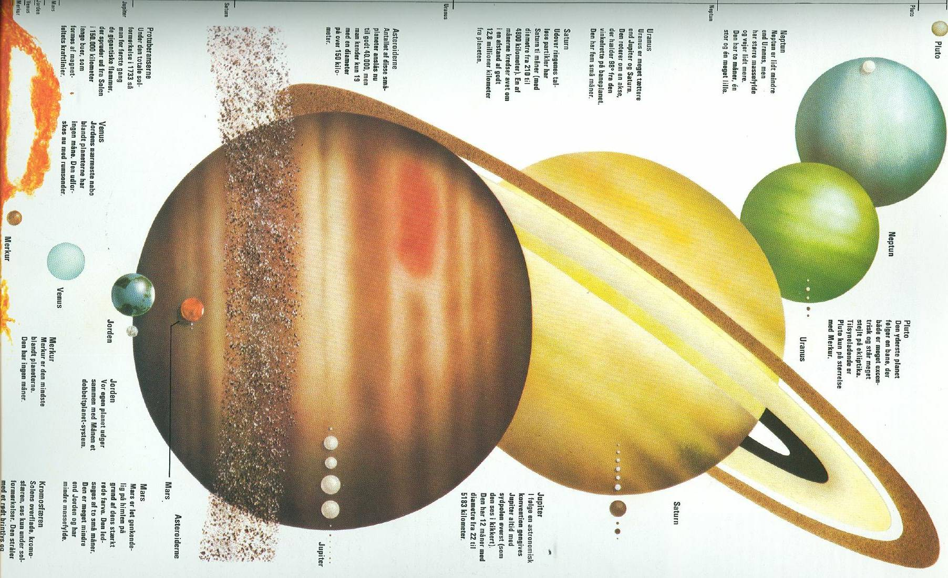
Solsystemet
På figuren her er størrelsesforholdet rigtigt – men selvfølgelig ikke afstandene. Bemærk solen.

Slide 10
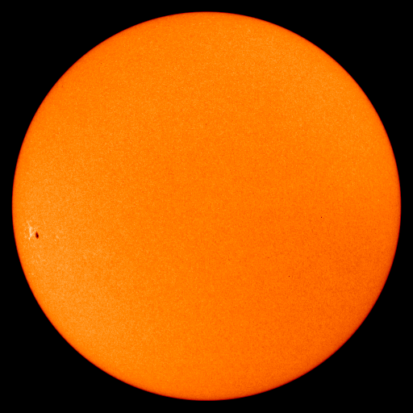
Solen
Alder: ca 4.6 mia år
Pga af det høje tryk og ekstreme temperaturer foregår en konstant atomkerneproces en fusion , hvor brint (H) atomer omdannes til Helium
Solen består af de letteste grundstoffer: 75 % Hydrogen (brint) (H) og 25 % helium
Overflade temperatur ca 5.000 ° C
Herved omdannes masse til energi
I form af gammastråling og synligt lys
Temperatur i centrum 15 mio ° C
Diameter 1.4 mio km mere end 100 gange jorden
Massefylde 1410 kg/m3
Masse: 333.000 gange jordens masse
Lyset fra solen er ca. 8 min om at nå jorden

Slide 11
Den levende jord
Hvorfor skabes der på jorden betingelser for liv?
Jorden er geologisk aktiv ⇨ vulkanisme ⇨ dannelse af en Hydrosfære (vand) og atmosfære
Jordens temperaturer tillader vand i flydende form
Jordens tyngdekraft kan fastholde atmosfæren
Jordens rotationshastighed tillader en jævn fordeling af solopvarmningen (relativ kort nat og dagslængde)
Med livets udvikling i oceanerne / fotosyntesen ændres atmosfærens sammensætning fra højt CO2 indhold (30%) og lavt iltindhold (0.5 %) til højt iltindhold (21%) og lavt CO2 indhold ( 0.004% )

Slide 12
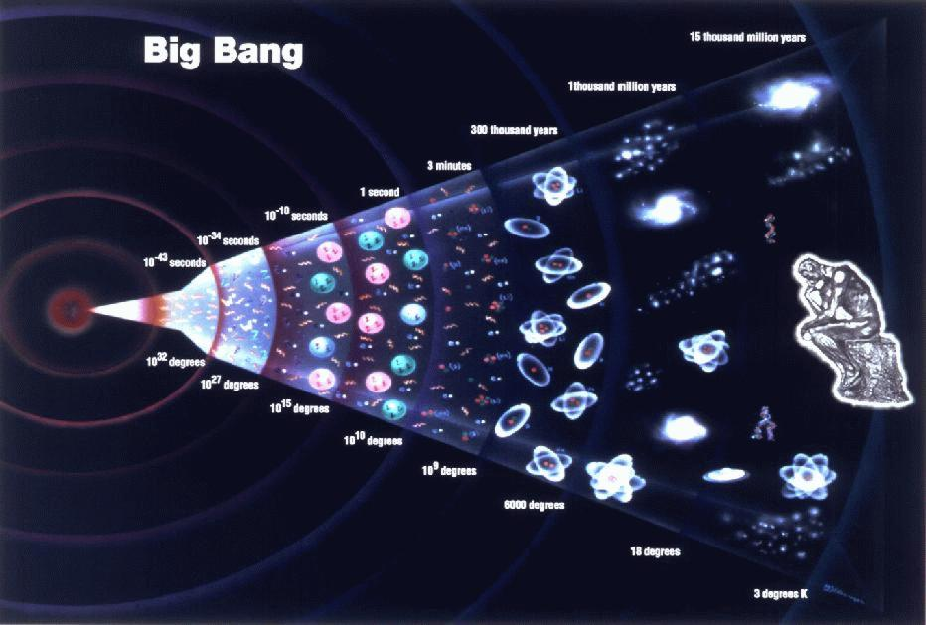
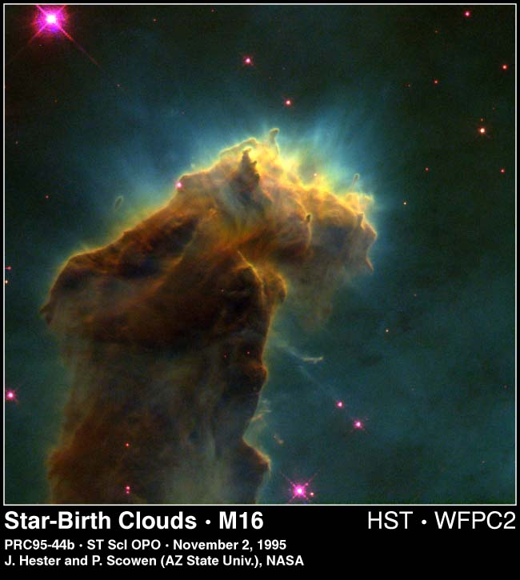
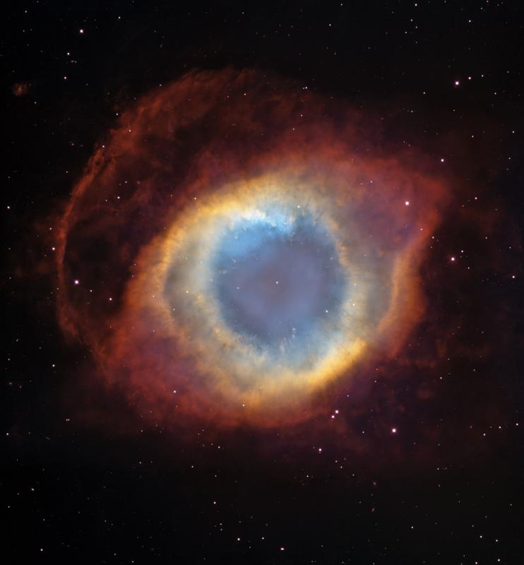
Opsummering 1/2
Med Big Bang dannes
tid og rum
grundstofferne Hydrogen/ brint (H) og Helium (he) dannes
Heraf dannes stjernerne
Stjernernes radioaktive proceser
omdannes Hydrogen -> helium -> samt Lithium -> .. Carbon … -> Oxygen -> Phosphor -> Calcium -> grundstof nr 16 Jern (Fe)
Supernova – eksploderende stjerne – som består af jern ->
Når denne stjerne eksploderer ( Supernova) dannes de resterende grundstoffer fra nr 27- 92 (uran)
Nye stjerner dannes
Stoffet fra Supernovaen vil samles til nye stjerner + planeter !

Slide 13
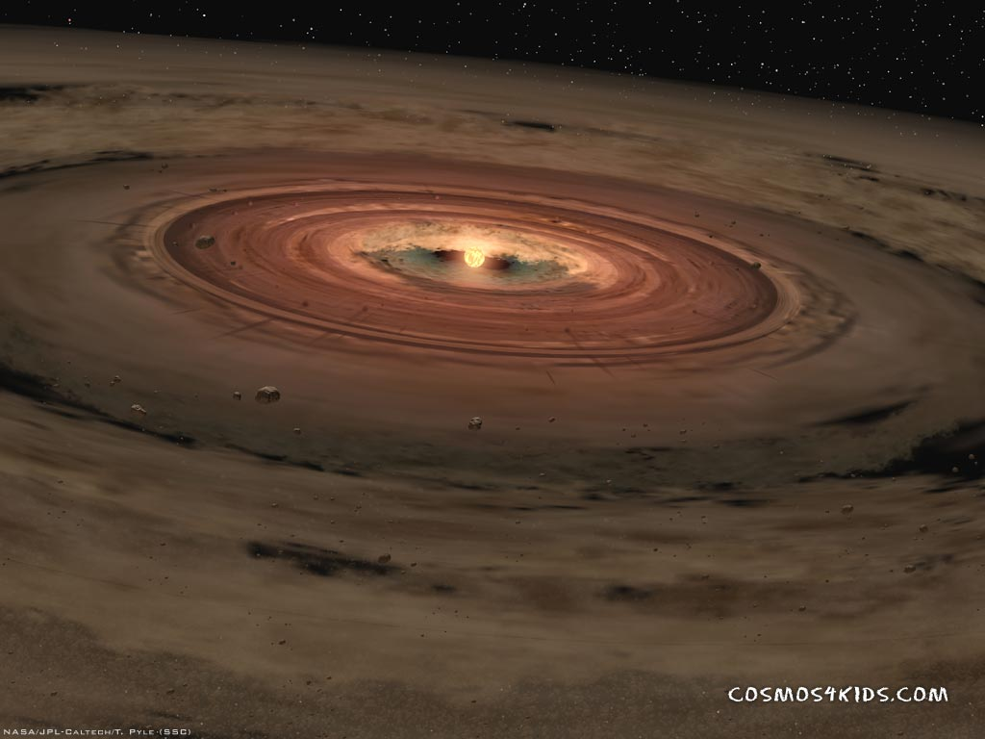
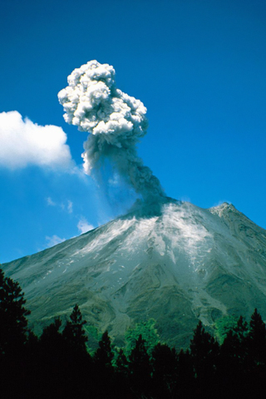
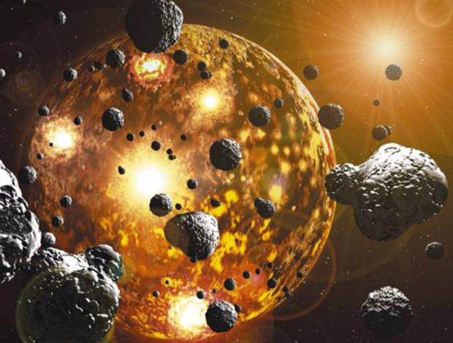
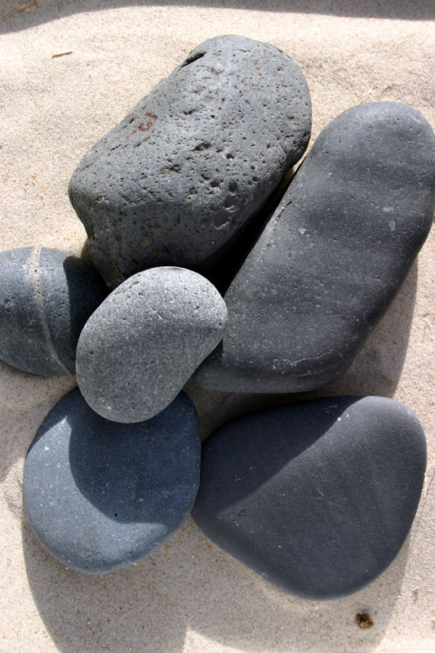
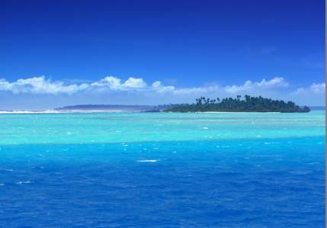
Opsummering 2/2
Planeterne
Rester af stof fra solens dannelse
Klippeplaneter og gasplaneter
Jorden
En glødende masse af klipper og jern
De tungeste stoffer (Fe og Ni) synker ind til kernen
Overfladen afkøles -> stivner til faste bjergarter (SiO2) Silicium holdige
Varme fra jordens kerne ->
Vulkansk aktivitet -> frigivelse af gasser (kuldioxid, methan, vanddamp og kvælstof m.v.) -> atmosfæren
Yderligere afkøling -> vanddamp fortættes til flydende vand
Den geologisk aktive jord – er forudsætningen for at biologisk liv opstår

Slide 14
SLUT

